Slide 1


Slide 2
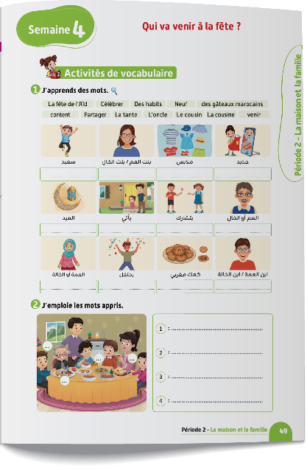
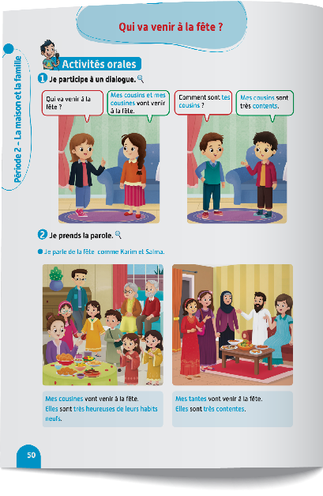
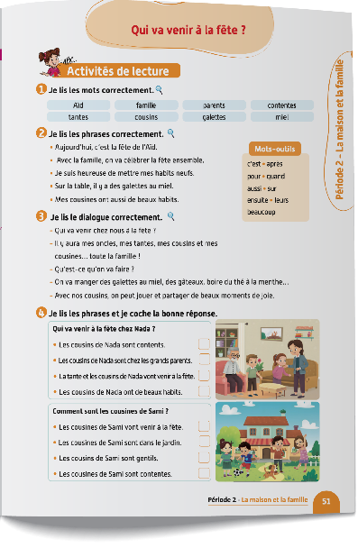
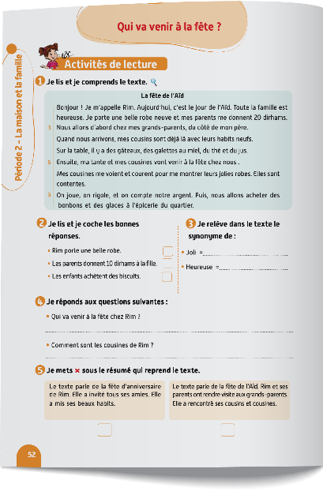
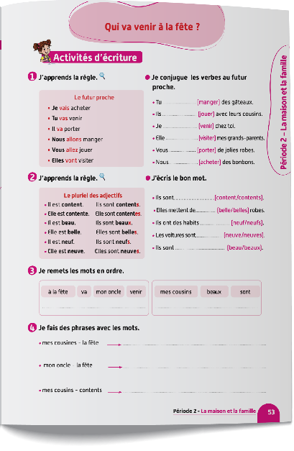
Contenu de la semaine
Réservé à l’enseignant (e)

Slide 3



Plan de la séance 5
Réservé à l’enseignant (e)
1. Prise de parole
Prendre la parole pour parler de la famille, de ce qu’on mange et de la fête.
Comprendre un texte.
Écrire des phrases.

Slide 4



Bonjour les enfants ! La leçon de français commence maintenant.

Slide 5
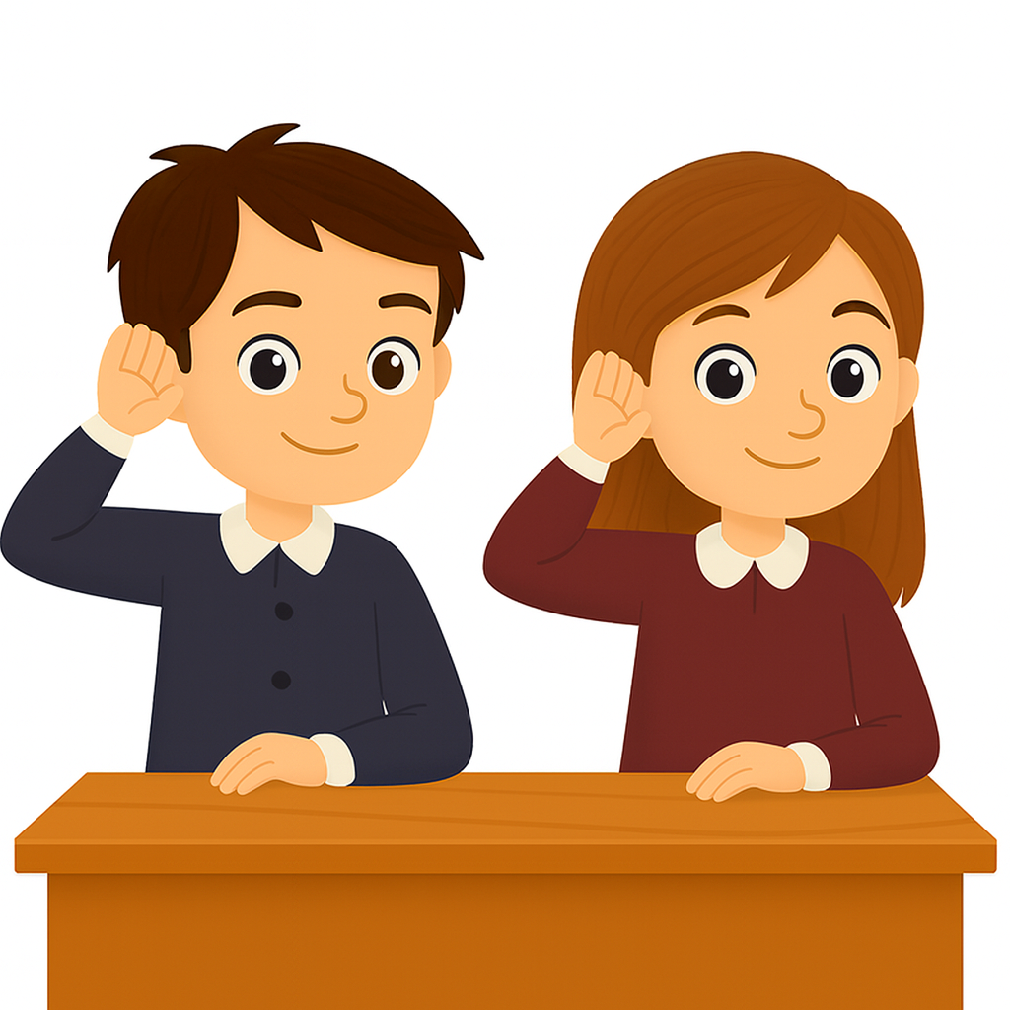
Aujourd’hui, nous allons apprendre à parler de la famille, de ce qu’on va manger, de ce qu’on fait avant et après le repas et de la fête en français. Écoutez bien.

Slide 6



Lecture de la vidéo.

Slide 7


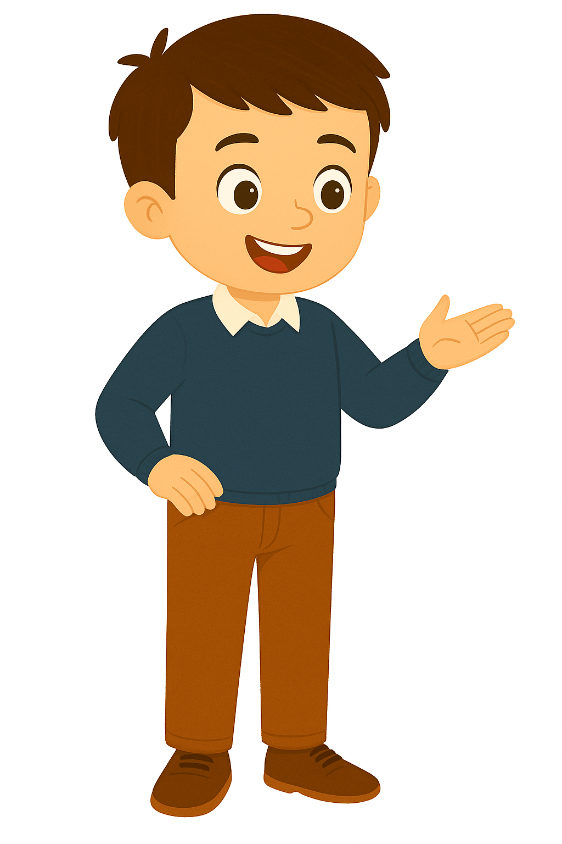
Maintenant, vous allez prendre la parole pour parler de votre famille. Vous allez le faire en 3 étapes. Soyez attentifs.
Étape 1
Étape 2
Étape 3

Slide 8
Étape 1 : Je vais vous expliquer la situation.
Étape 1
Étape 2
Étape 3
Situation : Parle de ton frère ou ta sœur, de ce que tu as fait avec tes grands-parents, de ce que tu mangeras, de ce que tu fais avant et après chaque repas et de la fête.
J’ai ______ [frère ou sœur ] . Il s’appelle ____ [prénom].
J’ai _____ [ activité ] avec ____ [grand-père ou grand-mère].
Aujourd’hui, nous mangerons __________ [plat].
Avant le repas, on ____ [activité] . Après le repas on___ [activité].
Mes ____ [ membres de la famille ] vont venir à la fête.
___________ [membres de la famille ] sont __________ [ description ].

Slide 9
Étape 2. Chacun réfléchit silencieusement à ce qu’il va dire dans sa prise de parole.
Étape 1
Étape 2
Étape 3
Situation : Parle de ton frère ou ta sœur, de ce que tu as fait avec tes grands-parents, de ce que tu mangeras, de ce que tu fais avant et après chaque repas et de la fête.
J’ai ______ [frère ou sœur ] . Il s’appelle ____ [prénom].
J’ai _____ [ activité ] avec ____ [grand-père ou grand-mère].
Aujourd’hui, nous mangerons __________ [plat].
Avant le repas, on ____ [activité] . Après le repas on___ [activité].
Mes ____ [ membres de la famille ] vont venir à la fête.
___________ [membres de la famille ] sont __________ [ description ].

Slide 10
Étape 3. Maintenant, vous allez prendre la parole. Qui veut passer au tableau ?
Étape 1
Étape 2
Étape 3
Situation : Parle de ton frère ou ta sœur, de ce que tu as fait avec tes grands-parents, de ce que tu mangeras, de ce que tu fais avant et après chaque repas et de la fête.
J’ai ______ [frère ou sœur ] . Il s’appelle ____ [prénom].
J’ai _____ [ activité ] avec ____ [grand-père ou grand-mère].
Aujourd’hui, nous mangerons __________ [plat].
Avant le repas, on ____ [activité] . Après le repas on___ [activité].
Mes ____ [ membres de la famille ] vont venir à la fête.
___________ [membres de la famille ] sont __________ [ description ].

Slide 11

Maintenant, tout le monde participe. Chacun parle de sa famille. Je vais passer entre les rangs pour vous aider.

Slide 12
Plan de la séance 5
Réservé à l’enseignant (e)
Prendre la parole pour parler de la famille, de ce qu’on mange et de la fête.
2. Lecture
Comprendre un texte.
Écrire des phrases.

Slide 13
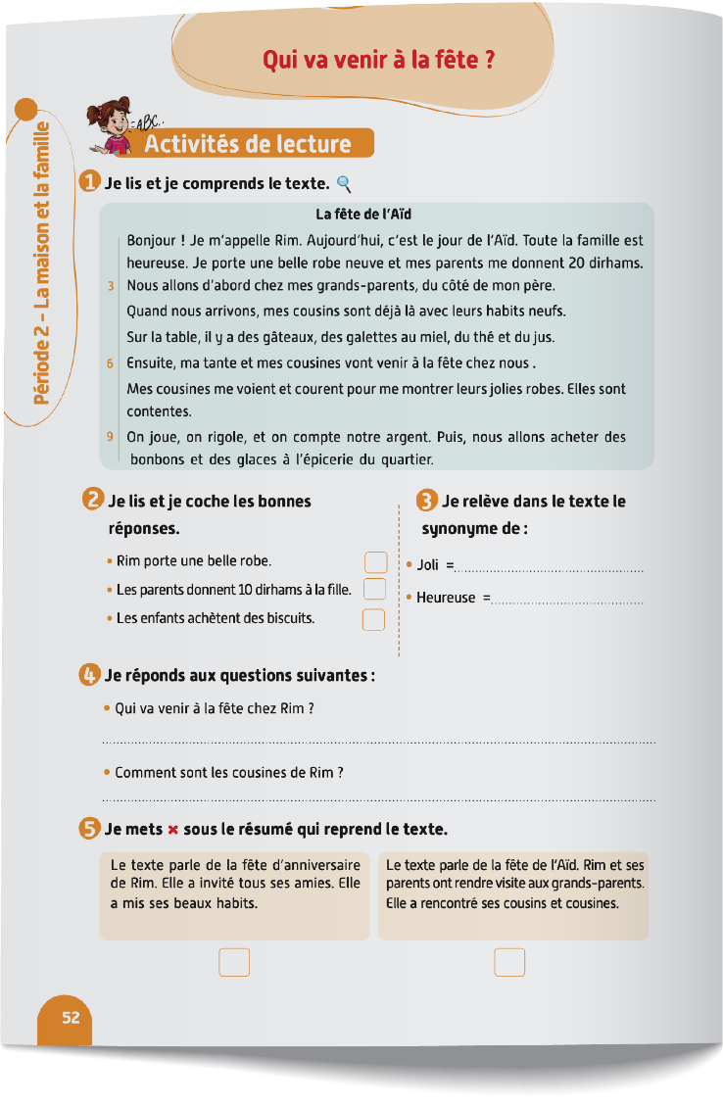
Prenez vos livrets à la page 52. Nous avons déjà lu ce texte. Maintenant, on va essayer de le comprendre, partie par partie.

Slide 14
Pour chaque partie du texte, on va suivre les mêmes étapes.
Étape 1
Étape 2
Étape 3
Je lis en silence et j’essaie de comprendre le texte.
Je repère les mots difficiles et je demande à mon enseignant(e) de me les expliquer
Je lis la question, puis je cherche la réponse dans le texte.

Slide 15
Lisez silencieusement le texte et essayez de le comprendre.
Partie 1/3
Étape 1
Étape 2
Étape 3
La fête de l’Aïd
Bonjour ! Je m’appelle Rim. Aujourd’hui, c’est le jour de l’Aïd. Toute la famille est heureuse. Je porte une belle robe neuve et mes parents me donnent 20 dirhams. Nous allons d’abord chez mes grands-parents, du côté de mon père.

Slide 16
Quels sont les mots difficiles dans le texte ? Levez la main. Je vais vous expliquer.
Partie 1/3
Étape 1
Étape 2
Étape 3
La fête de l’Aïd
Bonjour ! Je m’appelle Rim. Aujourd’hui, c’est le jour de l’Aïd. Toute la famille est heureuse. Je porte une belle robe neuve et mes parents me donnent 20 dirhams. Nous allons d’abord chez mes grands-parents, du côté de mon père.

Slide 17
Lisez la question et cherchez la réponse dans le texte. Qui veut répondre ?
Partie 1/3
Étape 1
Étape 2
Étape 3
Question 1 : Où va la famille de Rim le jour de l’Aïd ?
La fête de l’Aïd
Bonjour ! Je m’appelle Rim. Aujourd’hui, c’est le jour de l’Aïd. Toute la famille est heureuse. Je porte une belle robe neuve et mes parents me donnent 20 dirhams. Nous allons d’abord chez mes grands-parents, du côté de mon père.

Slide 18
La question est « où? ». Je cherche un lieu dans le texte. La réponse est : chez mes grands-parents, du côté de mon père.
Partie 1/3
Etape 1
Etape 2
Etape 3
Question 1 : Où va la famille de Rim le jour de l’Aïd ?
La fête de l’Aïd
Bonjour ! Je m’appelle Rim. Aujourd’hui, c’est le jour de l’Aïd. Toute la famille est heureuse. Je porte une belle robe neuve et mes parents me donnent 20 dirhams. Nous allons d’abord chez mes grands-parents, du côté de mon père.

Slide 19
On passe à la deuxième partie du texte. Lisez en silence et essayez de comprendre.
Partie 2/3
Étape 1
Étape 2
Étape 3
Quand nous arrivons, mes cousins sont déjà là avec leurs habits neufs.
Sur la table, il y a des gâteaux, des galettes au miel, du thé et du jus. Ensuite, ma tante et mes cousines vont venir à la fête chez nous .

Slide 20
Quels sont les mots difficiles dans le texte ? Levez la main. Je vais vous expliquer.
Partie 2/3
Étape 1
Étape 2
Étape 3
Quand nous arrivons, mes cousins sont déjà là avec leurs habits neufs.
Sur la table, il y a des gâteaux, des galettes au miel, du thé et du jus. Ensuite, ma tante et mes cousines vont venir à la fête chez nous .

Slide 21
Lisez la question et cherchez la réponse dans le texte. Qui veut répondre ?
Partie 2/3
Étape 1
Étape 2
Étape 3
Question 2 : Qu’est-ce qu’il y a sur la table ?
Quand nous arrivons, mes cousins sont déjà là avec leurs habits neufs.
Sur la table, il y a des gâteaux, des galettes au miel, du thé et du jus. Ensuite, ma tante et mes cousines vont venir à la fête chez nous .

Slide 22
La question est : « Qu’est-ce que ? » Je cherche dans le texte ce qui est sur la table . La réponse est : sur la table, il y a des gâteaux, des galettes au miel, du thé et du jus.
Partie 2/3
Étape 1
Étape 2
Étape 3
Partie 2/3
Question 2 : Qu’est-ce qu’il y a sur la table ?
Quand nous arrivons, mes cousins sont déjà là avec leurs habits neufs.
Sur la table, il y a des gâteaux, des galettes au miel, du thé et du jus. Ensuite, ma tante et mes cousines vont venir à la fête chez nous .

Slide 23
On passe à la troisième partie du texte. Lisez en silence et essayez de comprendre.
Partie 3/3
Étape 1
Étape 2
Étape 3
Mes cousines me voient et courent pour me montrer leurs jolies robes. Elles sont contentes.
On joue, on rigole, et on compte notre argent. Puis, nous allons acheter des bonbons et des glaces à l’épicerie du quartier.

Slide 24
Quels sont les mots difficiles dans le texte ? Levez la main. Je vais vous expliquer.
Partie 3/3
Étape 1
Étape 2
Étape 3
Mes cousines me voient et courent pour me montrer leurs jolies robes. Elles sont contentes.
On joue, on rigole, et on compte notre argent. Puis, nous allons acheter des bonbons et des glaces à l’épicerie du quartier.

Slide 25
Lisez la question et cherchez la réponse dans le texte. Qui veut répondre ?
Partie 3/3
Étape 1
Étape 2
Étape 3
Question 3 : Pourquoi les cousines courent-elles vers Rim ?
Mes cousines me voient et courent pour me montrer leurs jolies robes. Elles sont contentes.
On joue, on rigole, et on compte notre argent. Puis, nous allons acheter des bonbons et des glaces à l’épicerie du quartier.

Slide 26
La question est : « pourquoi ? » Je cherche une cause ou un but dans le texte. La réponse est : pour me montrer leurs jolies robes.
Partie 3/3
Etape 1
Etape 2
Etape 3
Question 3 : Pourquoi les cousines courent vers Rim ?
Mes cousines me voient et courent pour me montrer leurs jolies robes. Elles sont contentes.
On joue, on rigole, et on compte notre argent. Puis, nous allons acheter des bonbons et des glaces à l’épicerie du quartier.

Slide 27
Prenez vos livrets à la page 52. Relisez le texte en silence pour le comprendre. Si vous ne comprenez pas un mot, demandez à votre voisin ou levez la main pour que je vous aide.

Slide 28
Plan de la séance 5
Réservé à l’enseignant (e)
Prendre la parole pour parler de la famille, de ce qu’on mange et de la fête.
Comprendre un texte.
3. Écriture
Écrire des phrases.

Slide 29

Maintenant, nous allons faire de l’écriture. Prenez vos cahiers.

Slide 30
Lisez et observez ces phrases. Vous allez les écrire après. Tenez-vous prêts.
Mes cousines vont venir à la fête.
Mes oncles sont contents.

Slide 31

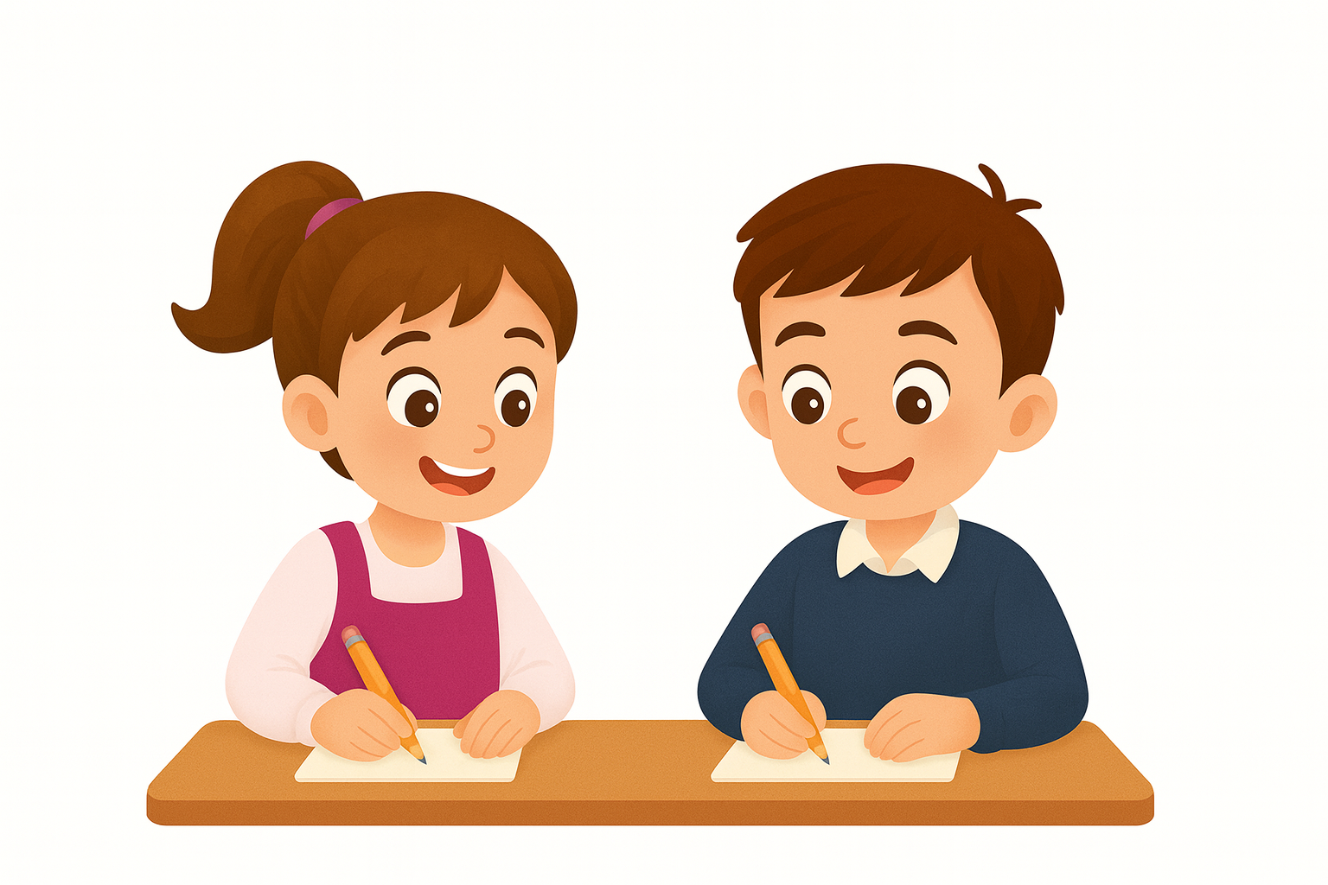
Dictée en cours.

Slide 32
Deuxième dictée en cours.

Slide 33

Corrigez.
Mes cousines vont venir à la fête.
Mes oncles sont contents.

Slide 34
Maintenant, écrivez sur vos cahiers une phrase correcte avec les deux mots suivants.
Les cousins - gentils

Slide 35
Qui veut lire sa phrase ?
Les cousins - gentils

Slide 36
Corrigez. Une phrase correcte est : Les cousins de Sami sont très gentils.
Les cousins de Sami sont très gentils.

Slide 37

Prenez vos livrets à la page 53.

Slide 38
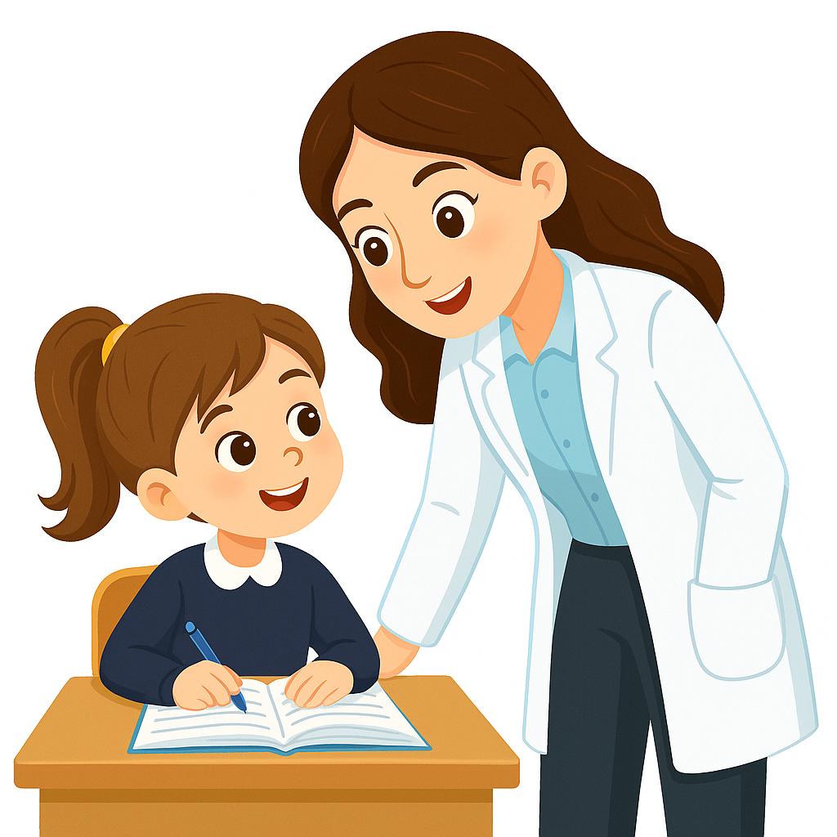
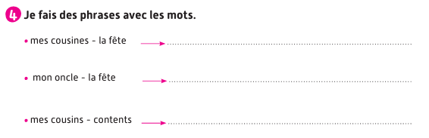
Vous allez faire l’activité 4. Je vais vous expliquer la consigne et passer entre les rangs pour vous aider.

Slide 39
Corrigez.
Mes cousines vont venir à la fête de l’Aïd.
Mon oncle va venir à la fête.
Mes cousins sont très contents.

Slide 40
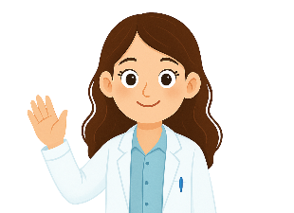

Notez les devoirs à faire à la maison. Vous allez relire le texte de la page 52 et répondre aux questions.

Slide 41
La séance d’aujourd’hui est terminée. À bientôt.

